Slide 1
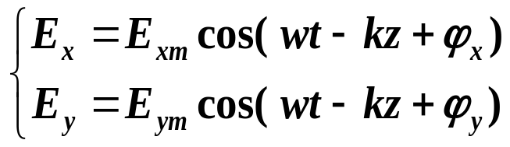
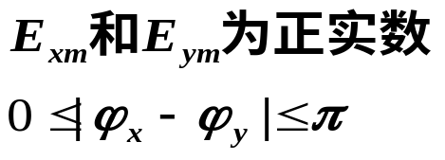
7.4 电磁波的极化
1、极化的概念
概念：在空间任一给定点上，电磁波的电场强度矢量E的取向随时间变化的方式，称为电磁波的极化。
可用电场强度矢量的矢端随时间在空间描绘的轨迹来表示。
  一般情况下，其轨迹为椭圆，成为椭圆极化。
  特殊情况下，其轨迹为圆极化或线极化。
无界媒质中，沿+z轴传播的均匀平面波，一般Ex和Ey分量都有，两者的时空关系决定了波的极化特性，设E的瞬时表达式为：

Slide 2
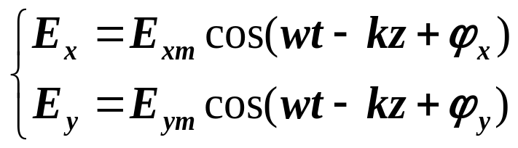
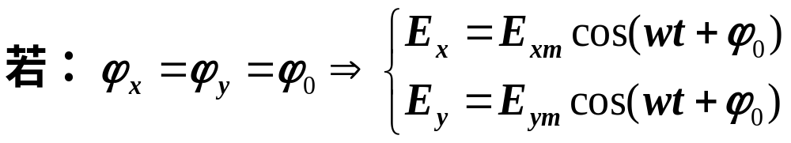
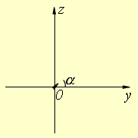


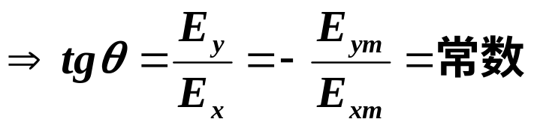
2、极化的类型
1）线极化
若电场的两个分量Ex和Ey的相位相等或相差180°，则合成的电场表现为直线线极化波
为简单起见，空间任一固定点取z=0的固定点讨论
y
x
直线极化的平面波

Slide 3
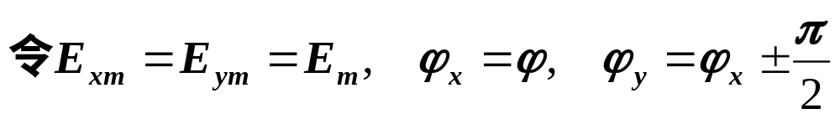
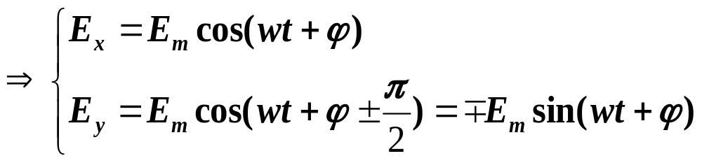
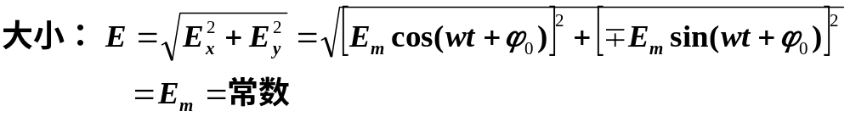
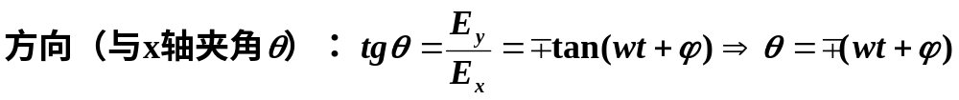
2）圆极化
若电场的两个分量Ex和Ey的振幅相等，相位相差90°，则合成的电场表现为圆极化波
空间任一固定点取z=0的点讨论
合成的电场的大小不随时间改变，但方向却随时间以角速度w旋转，矢端轨迹为圆，故称为圆极化。

Slide 4
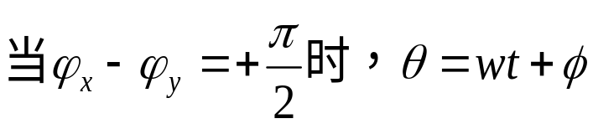

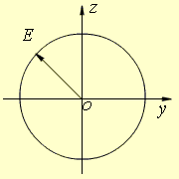
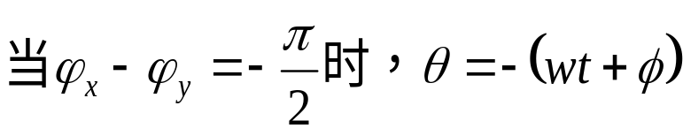

若波沿+z方向传播，则E的旋转方向与波的传播方向满足右手螺旋关系，称为右旋圆极化波(如图)；
y
若波沿-z方向传播，则E的旋转方向与波的传播方向满足左手螺旋关系，称为左旋圆极化波；
x
圆极化的平面波（向纸面外传播，+z方向）
若波沿+z方向传播，则E的旋转方向与波的传播方向满足左手螺旋关系，称为左旋圆极化波；
若波沿-z方向传播，则E的旋转方向与波的传播方向满足右手螺旋关系，称为右旋圆极化波；
Notes:
21

Slide 5


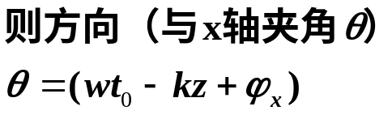
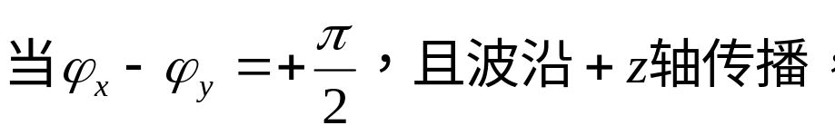


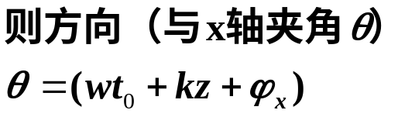


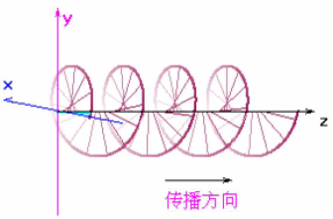
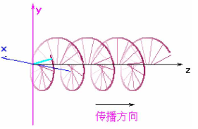
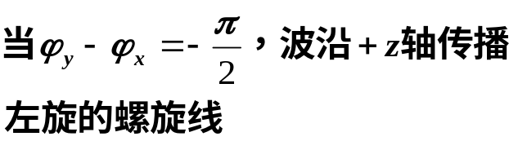
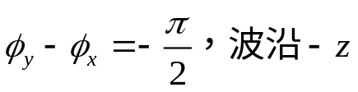
若固定t,则
轴传播右旋的螺旋线

Slide 6

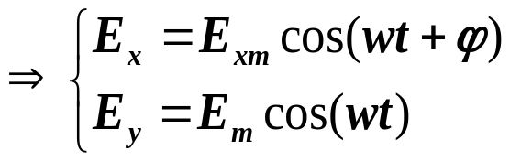
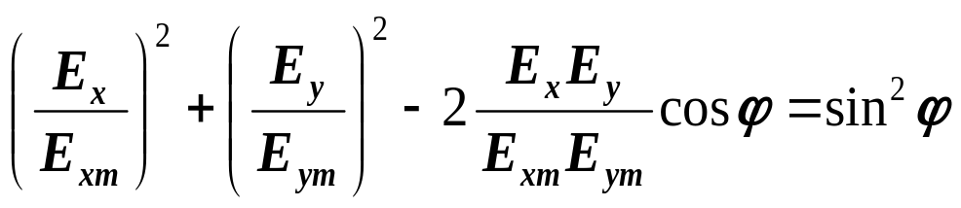
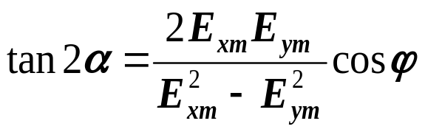
3）椭圆极化
若电场的两个分量Ex和Ey的振幅和相位之间为任意关系，则合成的电场表现为椭圆极化波
空间任一固定点取z=0的点讨论
设法消去时间变量t
这是椭圆方程，圆心在原点，长轴与x轴夹角为α，且
合成的电场不断改变其大小和方向，矢端轨迹为椭圆，故称椭圆极化。

Slide 7
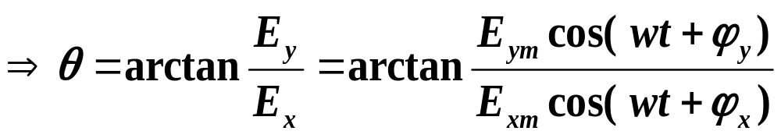
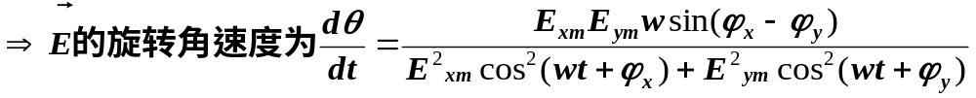
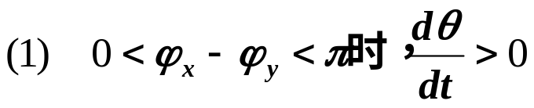
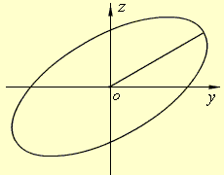
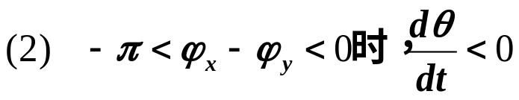
若波沿+z方向传播，则E的旋转方向与E的传播方向满足右手螺旋关系，称为右旋椭圆极化波
若波沿-z方向传播，则E的旋转方向与E的传播方向满足左手螺旋关系，称为左旋椭圆极化波
y
x
若波沿+z方向传播，为左旋椭圆极化波（右图）
若波沿-z方向传播，为右旋椭圆极化波
左旋椭圆极化波（+z传播方向）

Slide 8
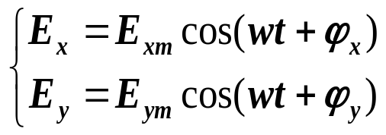
4)讨论：极化波的分解及合成
椭圆极化是一般的极化状态，线极化和圆极化为特殊情况
任何极化波都可以用两个极化方向相互垂直的线极化波叠加而成；或任何极化波都可以分解成两个极化方向相互垂直的线极化波。
两个彼此正交、时间相位相同的线极化波
线极化波
两个彼此正交、时间相位相差90°且振幅相等的线极化波
圆极化波
两个彼此正交、且振幅不等的线极化波
椭圆极化波
两个振幅相等、旋向相反的圆极化波
线极化波
两个振幅不等、旋向相反的圆极化波
椭圆极化波
极化特性的工程应用

Slide 9
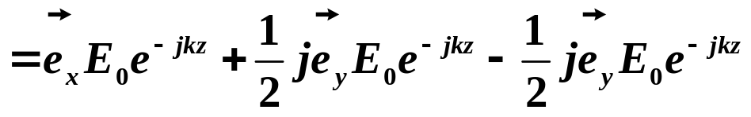

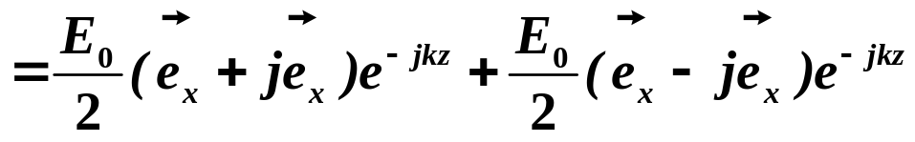
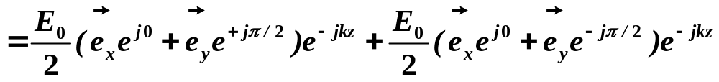

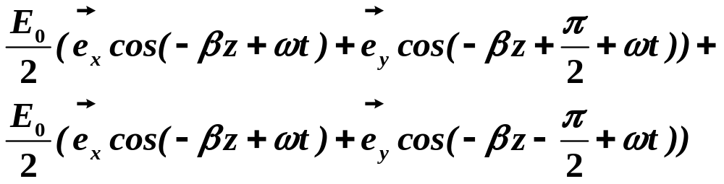

例7-4-1：证明一线极化波可分解成振幅相等、旋向相反的两个圆极化波
证： 假设平面波向＋z方向传播，不失一般性，取与x轴平行电场强度
左旋圆极化波
右旋圆极化波
它们的振幅相同。 得证。

Slide 10



三、极化的判别方法
1、利用Ex和Ey的振幅之间和相位之间的关系判断
圆极化

Slide 11
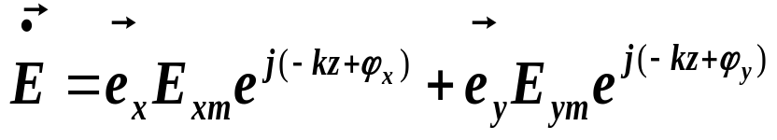
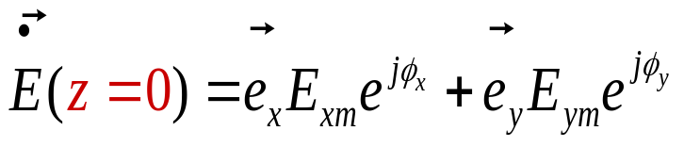
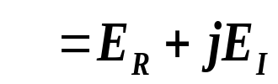
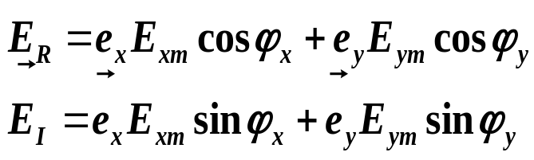
2、利用复数形式判断

Slide 12
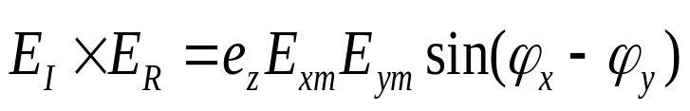
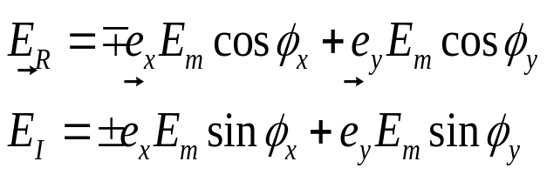
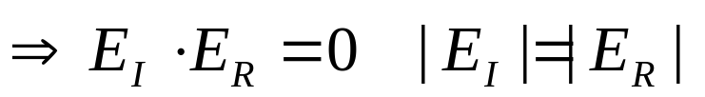

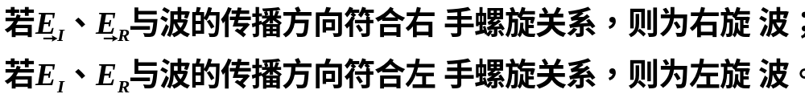
(1)
(2)
圆
圆极化
(3)除开以上所表示的条件,一般情况下为椭圆极化.
P313

Slide 13
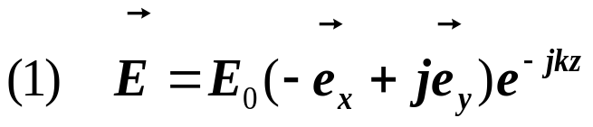
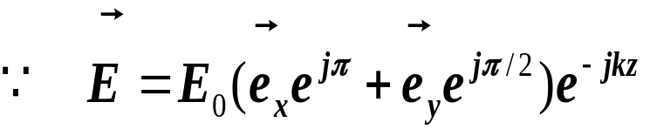
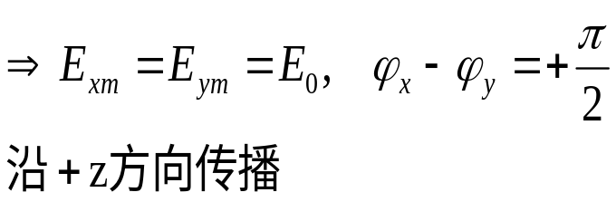

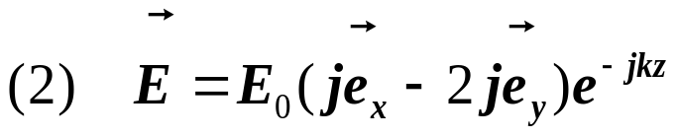
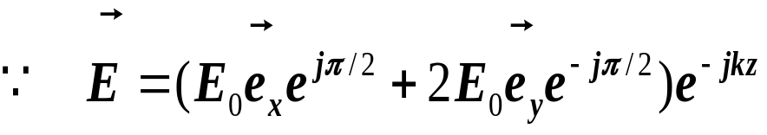


例7-4-2：判断下列平面电磁波的极化形式

Slide 14
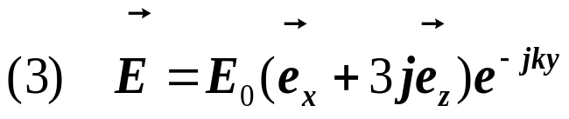
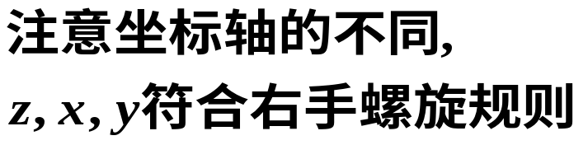
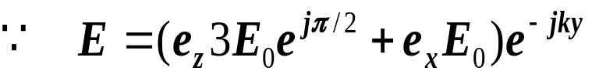
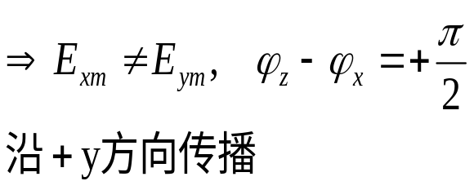



Slide 15










[1]
[2]

Slide 16




Notes:
16

Slide 17




7.5 相速、群速与色散
1、相速Vp
单一频率正弦波上恒定相位点（面）传播的速度称为相速。
理想介质中(γ=0)：
导电媒质中(γ≠0,且γ ≠∞)：
是一个与频率相关的函数
这种现象称为色散，导电媒质为色散媒质。

Slide 18





2、群速Vg
实际运用的电磁波都是由频率分布在一定范围内的简谐波以不同相位和振幅合成的波群，在色散媒质中传播时，每个谐波的相速度不同，如何确定一个实际信号在色散媒质中的传播速度？
群速的引入

Slide 19












某一时刻，合成波随z的分布如图所示：
合成波的振幅随时间按余弦变化，是一调幅波，该包络波的等相位面（某时刻）为：
定义：包络波上某一恒定相位点传播的速度为群速Vg

Slide 20









3、群速和相速的关系

Slide 21






对于非色散媒质：
对于色散媒质：
正常色散
非正常色散

Slide 22




四、能速
能量传播的速度，即能速，定义为平均坡印廷矢量与时间平均能量密度之比
表示单位时间内平均能量传送的距离
理想介质中：
色散媒质中：
正常色散媒质中：
非正常色散媒质中：
Notes:
22

